Slide 1
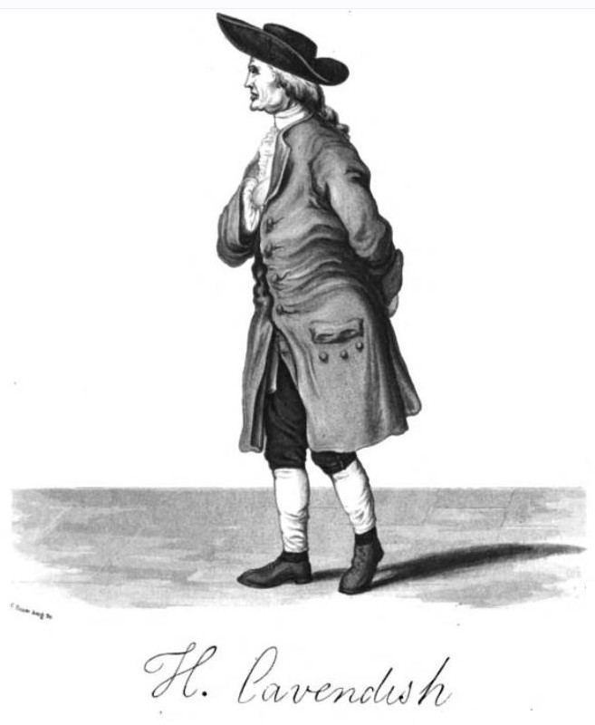
HENRY CAVENDISH (1731-1810) E O CÁLCULO DA DENSIDADE DA TERRA
UNIVERSIDADE ESTADUAL DE MARINGÁ
DEPARTAMENTO DE FÍSICA
Prof. Daniel Gardelli

Slide 2
A DENSIDADE DA TERRA NOS PRINCIPIA
Proposição VIII – Teorema VIII – Corolário III
“Portanto, obtemos também as densidades dos planetas. Pois (pela Proposição 72, Livro I) os pesos de corpos iguais e similares em direção a esferas similares são, nas superfícies destas esferas, como os diâmetros das esferas.
Portanto, as densidades de esferas diferentes são como estes pesos aplicados aos diâmetros das esferas.
Mas os verdadeiros diâmetros do Sol, Júpiter, Saturno e da Terra, estão um para o outro como 10000, 997, 791 e 109.
E os pesos em direção aos mesmos como 10000, 943, 529 e 435, respectivamente. E, portanto, suas densidades são como 100, 94 ½, 67 e 400.” [cont.]

Slide 3
A DENSIDADE DA TERRA NOS PRINCIPIA
“A densidade da Terra decorrente deste cálculo não depende da paralaxe do Sol, mas é determinada pela paralaxe da Lua, estando certamente bem definida.
O Sol, portanto, é um pouco mais denso do que Júpiter, Júpiter do que Saturno e a Terra quatro vezes mais densa do que o Sol, pois o Sol, por seu grande calor, é mantido numa espécie de estado rarefeito.
A Lua é mais densa do que a Terra, como demonstrarei posteriormente.” (NEWTON, Principia, Livro III, p. 206).

Slide 4
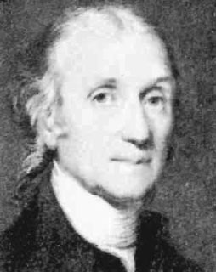
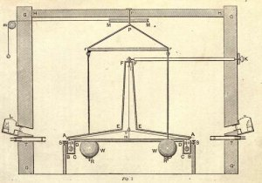
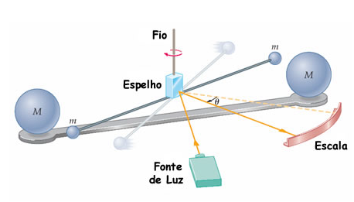
O ARTIGO DE CAVENDISH:
Experiments to determine the Density of the Earth
1798

Slide 5

O ARTIGO DE CAVENDISH:
Experiments to determine the Density of the Earth
1798
Inicialmente, Cavendish estabelece que, se o peso da esfera de um pêndulo simples é P, então a força restauradora F₀ está para o peso P, assim como o comprimento s do arco pelo qual a esfera é deslocada da sua posição de equilíbrio está para o comprimento L do pêndulo, ou seja:
Notes:
Referência: CLOTFELTER, B. E. The Cavendish experiment as Cavendish knew it. American Journal of Physics, v. 55, n. 3, p. 210-213, March, 1987.

Slide 6

O ESTUDO SOBRE PÊNDULOS REALIZADO POR GALILEU
[...] Quanto à proporção entre os tempos de oscilação de móveis suspensos por fios de diferente comprimento, esses tempos estão entre si na mesma proporção que as raízes quadradas dos comprimentos dos fios, o que quer dizer que os comprimentos estão entre si como os quadrados dos tempos, de modo tal que, se quisermos, por exemplo, que o tempo de oscilação de um pêndulo seja o dobro do tempo de oscilação de outro, é necessário que o comprimento do fio do primeiro seja o quádruplo do comprimento do fio do segundo. E assim, para que no tempo de uma oscilação de um pêndulo outro faça três, o fio do primeiro deve ser nove vezes mais comprido que o fio do segundo; do que segue que os comprimentos dos fios estão entre si na proporção inversa dos quadrados dos números de oscilações realizadas no mesmo tempo. (GALILEI, G. Duas Novas Ciências, p. 88-89).
Notes:
Referência: GALILEI, Galileu. Duas Novas Ciências. 2ª edição. Rio de Janeiro: Museu de Astronomia e Ciências Afins; São Paulo: Nova Stella, 1988.

Slide 7
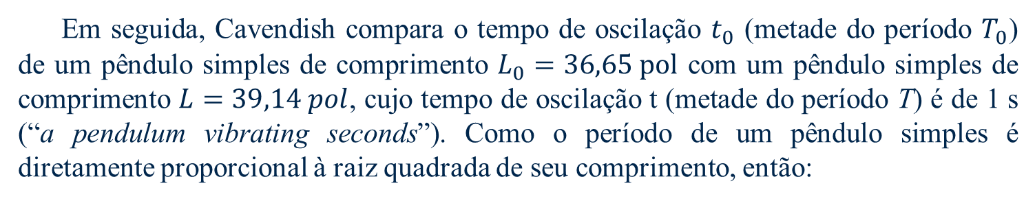


O ARTIGO DE CAVENDISH:
Experiments to determine the Density of the Earth
1798
Assumindo a relação provada por Newton de que, para um MHS, o período T é inversamente proporcional à raiz quadrada da força restauradora F, vem que:
Notes:
Referência: CLOTFELTER, B. E. The Cavendish experiment as Cavendish knew it. American Journal of Physics, v. 55, n. 3, p. 210-213, March, 1987.

Slide 8
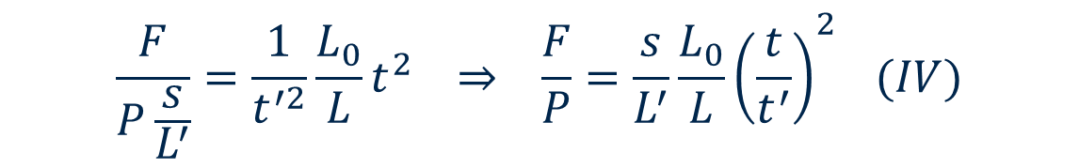
O ARTIGO DE CAVENDISH:
Experiments to determine the Density of the Earth
1798
Substituindo (I) e (II) em (III):
sendo:
L’: comprimento do pêndulo de torção;
t’: tempo de oscilação do pêndulo de torção.
Notes:
Referência: CLOTFELTER, B. E. The Cavendish experiment as Cavendish knew it. American Journal of Physics, v. 55, n. 3, p. 210-213, March, 1987.

Slide 9


O ARTIGO DE CAVENDISH:
Experiments to determine the Density of the Earth
1798
Cálculo da força entre as duas esferas de chumbo
Cálculo da força entre a esfera de chumbo com a esfera de água
Dividindo (V) por (VI), tem-se:
Notes:
Referência: CLOTFELTER, B. E. The Cavendish experiment as Cavendish knew it. American Journal of Physics, v. 55, n. 3, p. 210-213, March, 1987.

Slide 10
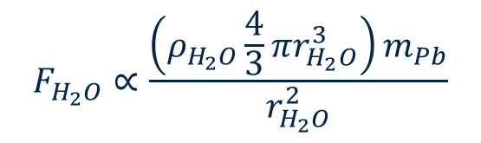
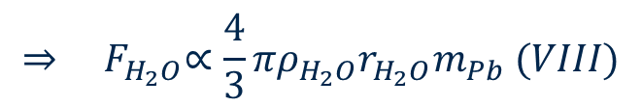
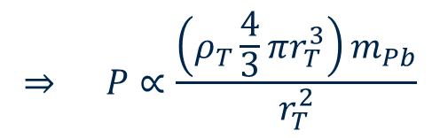
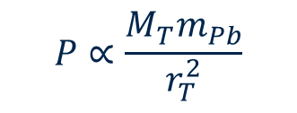
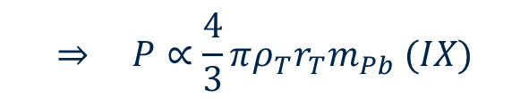

O ARTIGO DE CAVENDISH:
Experiments to determine the Density of the Earth
1798
Cálculo da força entre a esfera de chumbo com a esfera de água
Cálculo do peso da esfera de chumbo
Dividindo (VIII) por (IX), ficamos com:
Notes:
Referência: CLOTFELTER, B. E. The Cavendish experiment as Cavendish knew it. American Journal of Physics, v. 55, n. 3, p. 210-213, March, 1987.

Slide 11



O ARTIGO DE CAVENDISH:
Experiments to determine the Density of the Earth
1798
Multiplicando (VII) e (X), vem que:
Igualando (IV) e (XI), tem-se:
Notes:
Referência: CLOTFELTER, B. E. The Cavendish experiment as Cavendish knew it. American Journal of Physics, v. 55, n. 3, p. 210-213, March, 1987.

Slide 12

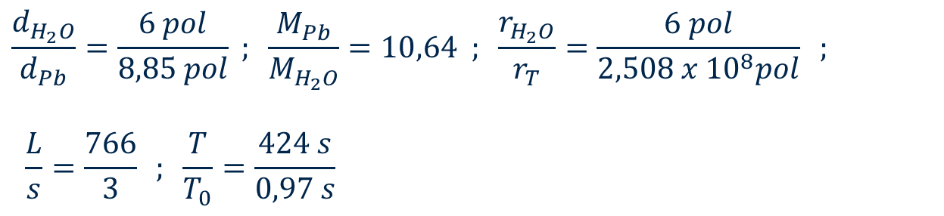
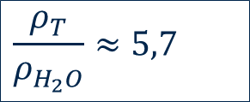
O ARTIGO DE CAVENDISH:
Experiments to determine the Density of the Earth
1798
Considerando:
Ficamos com:
Notes:
Referência: CLOTFELTER, B. E. The Cavendish experiment as Cavendish knew it. American Journal of Physics, v. 55, n. 3, p. 210-213, March, 1987.
Obs.: 1 polegada (inch) = 2,54 cm; 1 pé (foot) = 12 polegadas

Slide 13
A UNIDADE DE MEDIDA DE FORÇA
Se Cavendish, ou outro pesquisador daquele tempo, desejasse calcular a constante da gravitação universal, como ela teria sido expressa?
O sistema de unidades em uso na época de Cavendish não incluía uma unidade para força. Nenhuma unidade de força havia sido proposta até 1873, quando a dina (dyne) foi introduzida. Cavendish exprimia distâncias em pés (feet) ou polegadas (inchs), e pesos ou massas em grãos (grains). (CLOTFELTER, 1987, p. 213).
Notes:
Referência: CLOTFELTER, B. E. The Cavendish experiment as Cavendish knew it. American Journal of Physics, v. 55, n. 3, p. 210-213, March, 1987.

Slide 14
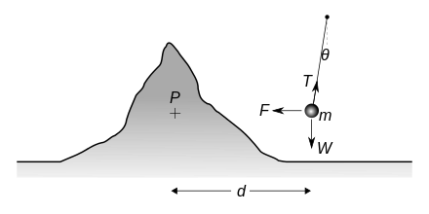
TENTATIVAS DE SE CALCULAR
A DENSIDADE DA TERRA
Notes:
Obs.: A densidade média das rochas encontradas na crosta terrestre é de apenas 2,7 g/cm³. A densidade da Terra encontrada por Cavendish foi de 5,45 g/cm³. Essa grande diferença indicava que o interior da Terra não é homogêneo e sua densidade aumenta com a profundidade. O interior da Terra deveria ter composição diferente da composição da superfície – deveria ser um núcleo metálico, pois os metais são mais densos.
Obs.: Em 1894, Sir Charles Vernon Boys (1855-1944) publicou um artigo no jornal Nature que continha o primeiro cálculo da constante G. Em vez de realizar uma nova experiência, Boys usou os dados originais de Cavendish para o cálculo.

Slide 15
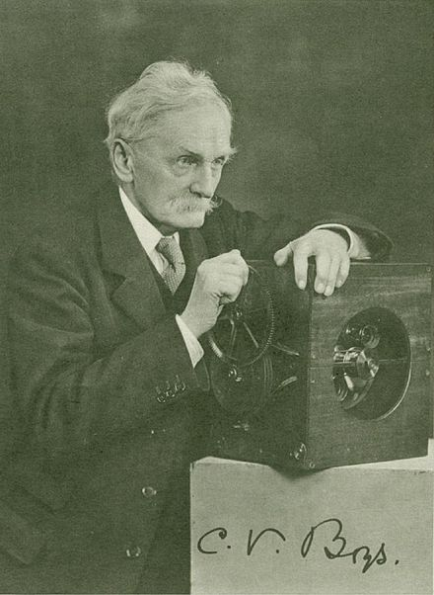
CHARLES VERNON BOYS (1855-1944)
E O CÁLCULO DA CONSTANTE
NEWTONIANA DA GRAVITAÇÃO

Slide 16
A REPERCUSSÃO DO ARTIGO
DE CHARLES VERNON BOYS
(On the newtonian constant of gravitation – 1894)
Boys talvez não tenha sido o primeiro a reinterpretar o experimento de Cavendish em termos de uma constante gravitacional universal, mas o fato de ele sentir necessidade de falar sobre a “pesagem da Terra” ou algum tópico similar indica que a nova interpretação não era comum quando ele remeteu seu artigo. A força de seu argumento deve ter sido convincente, contudo, pois logo depois a declaração original do trabalho de Cavendish parece ter sido esquecida.
Em um livro didático de 1896 (NICHOLS, E. L.; FRANKLIN, W. S. The Elements of Physics. New York: Macmillan), aparece a equação para a atração exercida pela Terra sobre um corpo de massa m em sua superfície em termos de uma constante da gravitação universal k, explicando em seguida que a massa da Terra pode ser calculada se k, g e r (raio da Terra) forem conhecidas. Depois desta afirmação, pode-se ler ainda: “Este resultado foi primeiramente determinado por Cavendish, sendo que a dificuldade da parte experimental de seu trabalho foi a observação da minúscula força F de atração entre duas bolas de chumbo de massas conhecidas separadas por uma distância conhecida, para determinar a quantidade k.” (CLOTFELTER, 1987, p. 213).
Notes:
Referência: CLOTFELTER, B. E. The Cavendish experimente as Cavendish knew it. American Journal of Physics, v. 55, n. 3, p. 210-213, March, 1987.

Slide 17
A REPERCUSSÃO DO ARTIGO
DE CHARLES VERNON BOYS
Dezoito anos após a publicação do artigo de Boys, a forma original do experimento de Cavendish foi completamente deturpada em um outro livro didático (DUFF, A. W. A Text-Book of Physics. Filadélfia: Blakiston’s Son & Co., 1912). Nele, a lei da gravitação é escrita com a constante de proporcionalidade representada por G, como hoje em dia. E pode-se ler: “para encontrar o valor de G, é necessário medir F em alguma situação em que m, m’ e r sejam todas conhecidas. Isto foi feito primeiramente por Henry Cavendish...” Posteriormente, na discussão, esta sentença aparece assim: “Com a determinação do valor de G, foi possível calcular a massa da Terra (por isso que, às vezes, diz-se que Cavendish foi o primeiro a ‘pesar a Terra’).” (CLOTFELTER, 1987, p. 213).
Notes:
Referência: CLOTFELTER, B. E. The Cavendish experimente as Cavendish knew it. American Journal of Physics, v. 55, n. 3, p. 210-213, March, 1987.

Slide 18
ATÉ A PRÓXIMA!

Slide 19
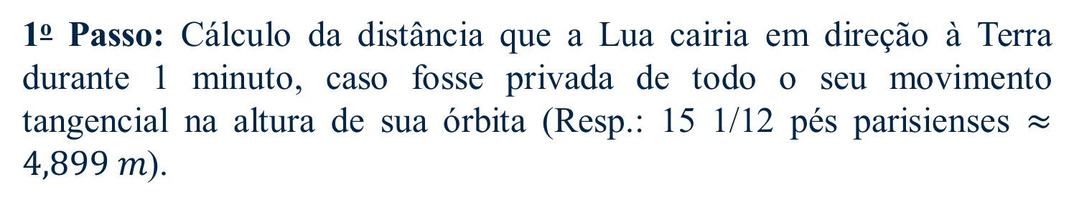
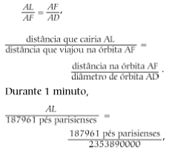
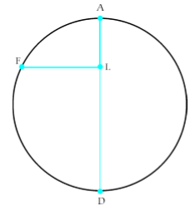
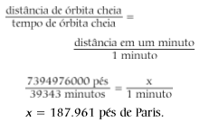
O ARGUMENTO DA “QUEDA DA LUA”
Notes:
Obs.: 1 pé parisiense = 0,3248 m

Slide 20
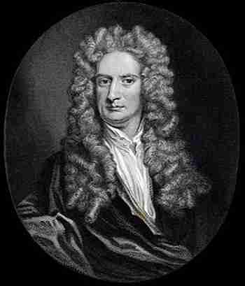
PRINCIPAIS OBRAS
Method of Fluxions - 1671
Philosophiae naturalis principia mathematica - 1687
Opticks - 1704
Tractatus de Quadratura Curvarum - 1704
Arithmetica Universalis - 1707

